Slide 1

PUC Minas – São Gabriel Sistemas de Informação TI: Aplicações para Sustentabilidade Apresentação S1 – 23/09/2024
Green Edge Analytics
Davi Jorge Leite Santos
Alexandre França Quirino dos Santos
Heitor Meinicke Ribeiro
Samuel Rodrigues Cardilo Van Petten
Samuel Vitor Cardoso Santos

Slide 2
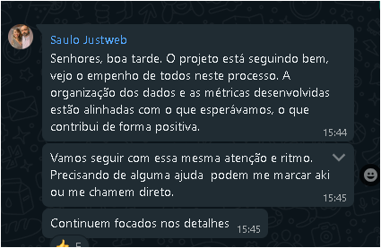

Slide 3
PUC Minas – São Gabriel Sistemas de Informação TI: Aplicações para Sustentabilidade Apresentação S1 – 23/09/2024
Divisão:
Sprint 2
Requisitos Funcionais - Samuel Vitor Cardoso Santos
Requisitos Não Funcionais - Samuel Vitor Cardoso Santos
Descrição Resumida dos Casos de Uso ou Histórias de Usuários - Davi Jorge Leite Santos
Restrições Arquiteturais - Samuel Rodrigues Cardilo Van Petten e Alexandre França Quirino dos Santos
Mecanismos Arquiteturais - Heitor Meinicke Ribeiro

Slide 4
2.1 Lista de Atores - Os atores deste projeto, considerando a abordagem do Design Thinking, envolvem
Gestor de TI: Necessita de relatórios detalhados sobre o consumo de energia e eficiência para tomadas de decisões.
Analista de Dados: Utiliza o dashboard para analisar o comportamento dos servidores e identificar padrões de uso.
Diretoria Executiva: Requer uma visão simplificada dos indicadores-chave de desempenho (KPIs) para decisões estratégicas.
Engenheiro de Sustentabilidade: Busca dados de eficiência energética e sustentabilidade para elaborar relatórios de impacto ambiental.
Operador de Servidores: Monitora as métricas em tempo real para assegurar o funcionamento adequado dos sistemas.

Slide 5
2.2 Lista de Funcionalidades - Funcionalidades a serem atendidas no projeto na visão do cliente
Visualizar métricas de eficiência energética, como PUE, DCiE, CUE, e WUE.- Monitorar uptime dos servidores com histórico de falhas.
Gerar relatórios personalizados sobre consumo de energia e desempenho de servidores.
Visualizar a eficiência dos ventiladores e impacto na eficiência geral do data center.
Exportar gráficos e relatórios para apresentações e reuniões.

Slide 6
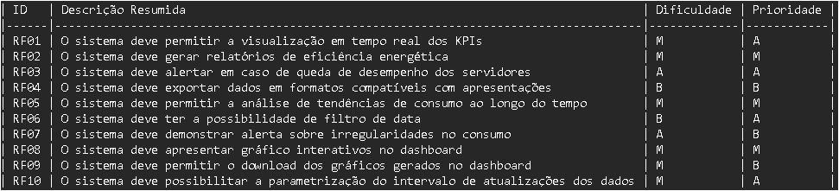
2.3 Requisitos Funcionais

Slide 7
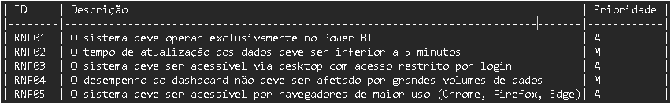
2.4 Requisitos Não Funcionais

Slide 8
2.6 Restrições Arquiteturais
Ferramenta de Visualização e Análise de Dados
Linguagem de Design e Implementação:
Integração com Sistemas Existentes:
Segurança e Controle de Acesso:
Métricas de Eficiência Energética

Slide 9
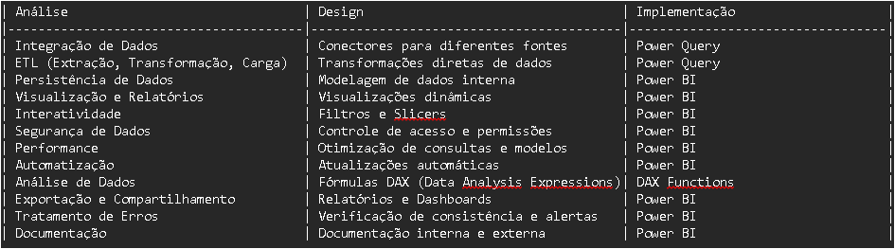
2.7 Mecanismos Arquiteturais

